Slide 1
103學年度第一次課發會課程發展說明
主持：劉珀伶校長

Slide 2
103年度第一次免試入學學生選填志願分析
高中職代號 | 第一志願 | 第二志願 | 第三志願
1 | 532 | 336 | 94
2 | 563 | 308 | 93
3 | 609 | 216 | 85
4 | 8 | 12 | 7
5 | 6 | 26 | 40
6 | 23 | 65 | 102
7 | 684 | 1163 | 1202
8 | 548 | 540 | 581
9 | 752 | 800 | 940
10 | 682 | 795 | 872
11 | 219 | 224 | 265
12(無效) | 5 | 14 | 5
學生數總計 | 4631 | 4499 | 4287

Slide 3
確保學習品質是源頭…
厚植學力

Slide 4
實踐作為
基本教與學
Notes:
課程計畫規劃 合理教學進度 前幾周上完 後面考試
檢核工具 訂辦法 教學紀錄做為課程評鑑依據 促進教學正常化辦法

Slide 5
自我導向(self-directed)學習的教師
自我管理 self-managing
自我監控
Self-monitoring
自我修正
Self-modifying
(Costa & Garmston , 2007; Ellison & Hayes 2006; Slinger 2004)

Slide 6
重點工作
課程：課程計畫規劃與實踐
教學進度與評量整合平台
教學：共同觀課媒合平台 共同觀課計畫
評量：落實多元評量
紙筆評量實施機制成效提升
補救：學習診斷與處方教學(學測平台)、
均一教育平台運用
英語適性分組與補救教學

Slide 7
Notes:
學測平台 定位 自學平台 連結均一 教學重點示範 學習難點示例 學習進程(有層次課程地圖)

Slide 8
羅東國小102學年度小四學生基本學力測驗報告書
項目 | 學校 |  | 鄉鎮市 |  | 全縣
領域 | 平均值(%) | 標準差(%) | 平均值(%) | 標準差(%) | 平均值(%) | 標準差(%)
四年級國語 | 57.69 | 15.89 | 65.64 | 17.68 | 62.84 | 18.09
四年級數學 | 73.27 | 20.67 | 75.38 | 18.70 | 73.37 | 19.85
羅東國小102學年度小五學生基本學力測驗報告書
項目 | 學校 |  | 鄉鎮市 |  | 全縣
領域 | 平均值(%) | 標準差(%) | 平均值(%) | 標準差(%) | 平均值(%) | 標準差(%)
五年級自然 | 64.68 | 15.69 | 66.49 | 15.40 | 64.02 | 16.33

Slide 9
羅東國小101學年度小六學生基本學力測驗報告書
項目 | 學校 |  | 鄉鎮市 |  | 全縣
領域 | 平均值(%) | 標準差(%) | 平均值(%) | 標準差(%) | 平均值(%) | 標準差(%)
六年級國語 | 65.54 | 16.45 | 64.80 | 16.95 | 62.23 | 17.97
六年級英語 | 69.35 | 20.13 | 73.46 | 19.18 | 68.04 | 20.82
六年級數學 | 57.64 | 17.83 | 57.31 | 18.43 | 53.54 | 19.12

Slide 10
為什麼要這麼麻煩做命題規劃與審題作業？
今年我們評量命題規畫比賽榮獲特優
共交五件（國小全縣最多件）
平均9.7分（總分10分）

Slide 11
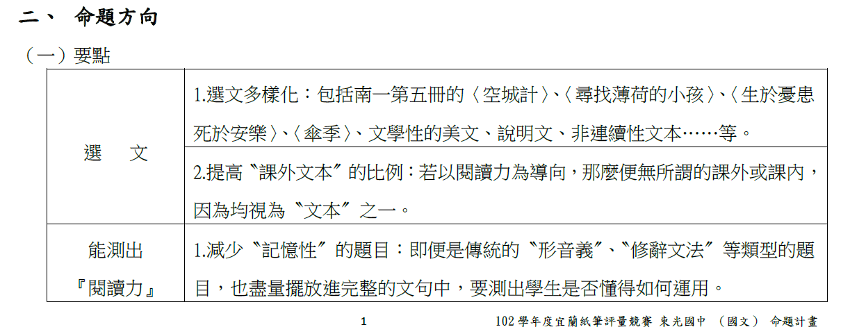
教學與評量對焦的連結工程
學習領域紙筆評量活動提升作為。
教師課程與教學評量能力精進，才是品質提升之鑰。
由評量規劃開始……

Slide 12
評量結果分析，未來教學改進與補救教學的努力…

Slide 13
101年-103年
教師課程計畫書班級教學進度規劃
多元評量與教學規劃整合
Notes:
課程計畫 評量平台 Goole app班級經營計畫建立平台落實 外部協助內部機制建立 家長參與 領域研討會

Slide 14
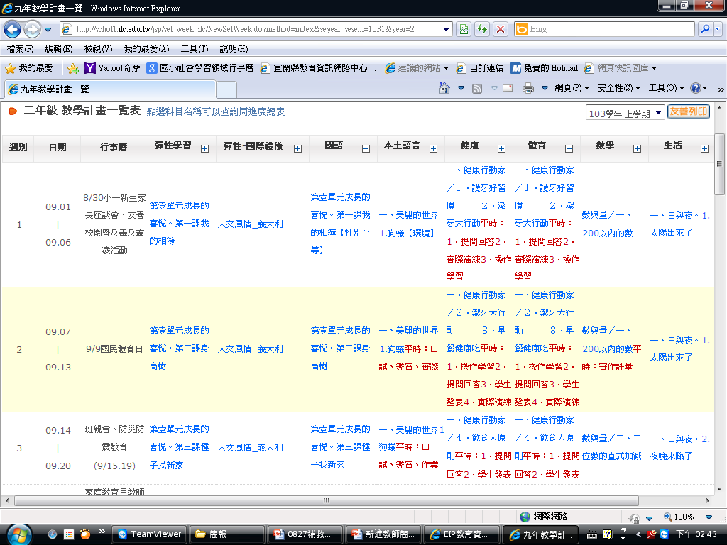

Slide 15
課程規劃、教學進度、多元評量相互連結
課程計畫以可實踐為目標。
如何實踐？實踐什麼？(本土化與校本課程)
計畫重擬。
訪視重點逐年調整。
專業的要求更深化。(課程規劃、評量實施)
依計畫排課、依計畫授課、依授課評量。
逐步調整校內作業與課堂實踐的可能。
Notes:
課程面實踐

Slide 16
在年級或領域會議時，提醒老師？
體適能的教學與評量有沒有納入計畫中？
學校的電腦課(資訊課)是如何規劃與評量？
自然科的實驗與觀察課程是如何進行，評量又如何實施？
國語、英語，聽、說、讀、寫的教學與評量如何進行，在平台上可不可以看出來，尤其是閱讀理解？
活動與藝能領域的課程，實作課程與評量又是如何進行？
下一年段評量評比將以多元評量實作評量為主軸

Slide 18
觀課
Notes:
教室開放或許不是提升教育品質的最佳藥方，但卻是值得期待的改革契機，模式引領 典範分享(說 觀 議) 教學決定 共備 觀察學生 親自 今天的觀課收穫、明天熱情的持續 想觀懂觀 想觀不懂觀 不想觀不懂觀(能力＋意願)觀課要做到聽、看、記、思有機結合

Slide 19
「合作學習理念與實踐計畫」 宜蘭縣羅東國民小學學校實施計畫
實施合作學習的學習領域：國小自然領域
實施期程：103年2月1日至103年12月30日
參與學校之專業學習社群運作方式
一、課堂教學研究
可邀請研發諮詢團隊成員參加。進行課堂教學研究的內容如下：
1. 共同學習合作學習的理念與實施方式。
2. 共同備課，設計合作學習教案。
3. 共同檢討學生進行合作學習之成效，並修正與調整教學計畫。
二、教學觀課與回饋
進行合作學習實際課堂教學與觀課，並進行觀課後檢討，每個月2次為原則。
三、教學觀摩
每一學期至少要辦理1場校內的合作學習之教學觀摩，以供校內或其他鄉鎮學校教師學習與瞭解。

Slide 21
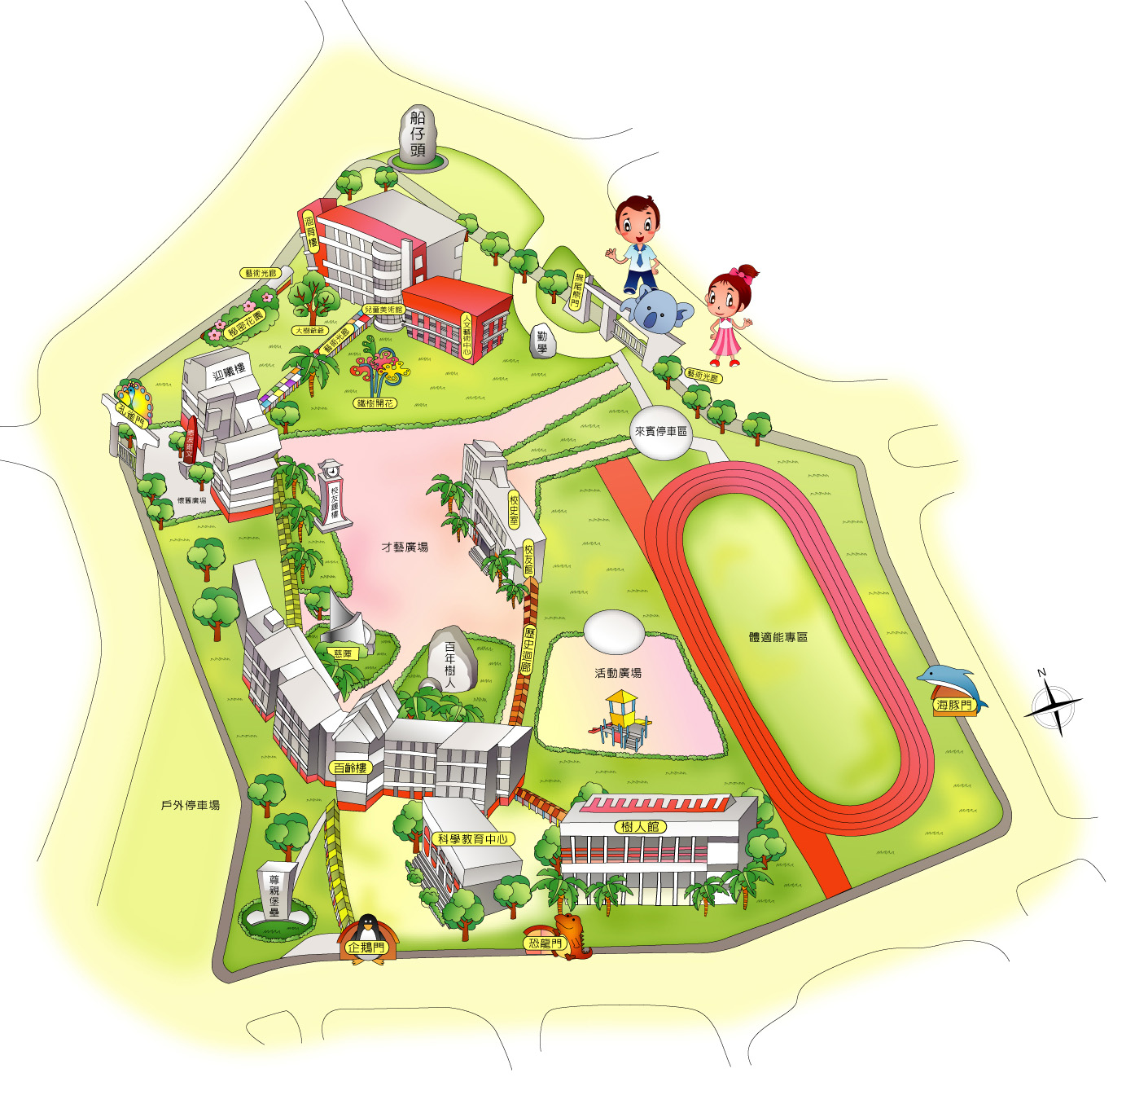
有博物館化的學習空間
人文藝術園區
健康促進園區
歷史文化園區
自然科學園區

Slide 22
羅東國小發展目標、願景、辦學理念與實施策略、執行要項、績效考評
結構摘要圖

Slide 23
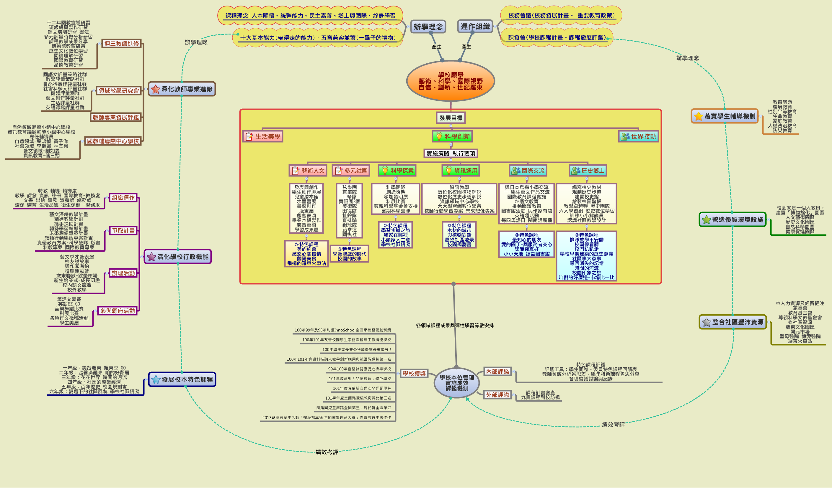

Slide 24
羅東國小的教育目標能落實於教學
教 育
目
標
落
實
於
教
學
開放多元的語文教育
閱讀、語文領域
討論如何融入、替代和轉化
世界接軌的資訊教育
彈性時間
探究研究的科學教育
自然領域
承先啟後的歷史教育
社會領域、特色課程
走出校園的鄉土教育
生活課程、社會領域
彩繪人生的藝術教育
藝術與人文

Slide 25
讓學習內化於思想
資訊教育
科學教育
歷史教育
鄉土教育
語文教育
藝術教育
◎三年級
文字變變變
網路大冒險
聖誕傳情
自由軟體任我行
◎四年級
表格魔法師
伊媚兒傳情
創意DIY
廣告創意家
我是小小畫家
◎五年級
誰是網路高手
個人寫真集
感恩的季節
自我介紹
◎六年級
文字變變變
電腦教你做功課
在空間中玩遊戲
我的網頁好精釆
◎一年級
數
◎二年級
發現植物
◎三年級
認識昆蟲
飼養與觀察
◎四年級
海洋
電
◎五年級
星與星座
顯微鏡
◎六年級
天氣與氣象
能源
◎羅東的生命之河-南門河
羅東文學
羅東科學
羅東排球
教育基金會的誕生
◎傑出校友的故事-
藍蔭鼎、陳五福
◎校園紀念碑
慈輝雕塑
百年樹人石碑
德被斯文石碑
阿束社船仔頭
尊親堡壘
鐘樓
◎一年級
美哉羅東
羅東EZ GO
◎二年級
溫馨滿羅東
咱的好厝邊
◎三年級
花花世界
時間的河流
◎四年級
社區的產業經濟
◎五年級
百年歷史
校園規劃書
◎六年級
變遷下的社區風貌
學校與社區研究
又見兒童文學研習
圖書館啃書蟲集點活動
與作家有約
小小天地-認識圖書館
閱讀理解教學
每日全校閱讀10分鐘
作文教學策略社群
發表與創作
學生創作聯展
駐校藝術家
兒童繪本展
水墨畫展
書藝創作
版畫展
偶戲表演
畢業陶燒
裝置藝術
學習成果展
資訊素養
科學素養
人文素養
美感素養

Slide 26
培養專業讓課程實踐
資訊教育
科學教育
歷史教育
鄉土教育
語文教育
藝術教育
資訊領域輔導小組
專任輔導員：
儲三翔
資訊融入典範團隊、教學行動學習團隊：
林于勛、
林甘雯、
李瑞甯、
江智君、
林雅雲、
林嘉鈺
史希怡
自然與生活科技領域輔導小組：
專任輔導員：葉鴻楨
兼任輔導員：
黃子洋
林雅雲
林嘉鈺
學測命題小組：
許竣凱、
陳子聖、
陳秀枝、
林于勛
社會領域輔導小組
兼任輔導員：
李瑞甯、
林其楓
江智君
歷史教學團隊：
史希怡
俞名芳
江智君
李瑞甯
閱讀教師
江智君
文學指導
蘇麗春
陳昇群
國際教育李瑞甯
林嘉鈺
林奕青
江智君
吳佩霖
陳盈材
藝術與人文輔導小組
專任輔導員：劉如旻
文創小子資優教學：
劉德惠
林嘉鈺
林雅雲

Slide 27
多元社團分析
101學年度暑假營隊人數
口腔衛生保健營隊 | 37人 | 開班
羅東夏令營 | 80人 | 開班
扯鈴育樂營 | 12人 | 開班
直排輪訓練營 | 19人 | 開班
籃球夏令營 | 34人 | 開班
足球育樂營 | 16人 | 開班
暑期氣球營 | 8人 | 開班
暑期魔術營 | 8人 | 開班
暑期桌遊營 | 7人 | 開班
黏土飾品營 | 9人 | 開班
圍棋班 | 4人 | 開班
 | 共234人參加
102學年度上學期社團人數
口琴隊 | 30人
弦樂團 | 60人
舞蹈團 | 53人
網球社 | 10人
作文社 | 85人
扯鈴社 | 17人
直排輪 | 44人
黏土社 | 18人
足球社 | 7人
跆拳道 | 11人
書法社 | 13人
共348人參加

Slide 28
推動羅東國小教育111策略架構圖
博物館學
優勢學習
順性揚才
一校一特色
永續經營主題教育
創化空間
深化教學
一個都不少
邁向精緻普遍卓越
一生一專長
激發學生優勢專長
活化關懷

Slide 29
教育理念
人文心．科技情
的羅東囝仔
教育均等、多元適性
學習樂園
內涵優質、績效卓越
數位羅東
理念思維創新
學校願景
發展歷程民主
行動學習e樂園
藝術、科學、國際視野
自信、創新、世紀羅東
生活美學
多元社團
藝術人文
健康樂活
衛教宣導
體育休閒
科學創新
資訊運用
科學探索
世界接軌
鄉土歷史
國際交流
目標策略
活化行政效能
空間規劃、資源整合、品質管理、績效責任
實施成果
健康促進園區
人文藝術園區
自然科學園區
歷史文化園區
精進課程教學
永續創新經營

Slide 30
普遍參與：發展博物館化學習樂園的課程發展與實踐
學習園區 | 課程名稱 | 實施年級 | 融入領域
人文藝術園區 | 藝術家駐校~幻獸出沒 | 六 | 藝術與人文
 | 小小天地~認識圖書館 | 二 | 語文
自然科學園區 | 森林故事館 | 三 | 自然
 | 水生植物池 | 四 | 自然
歷史文化園區 | 校園尋寶趣 | 一 | 生活課程
 | 百年歷史 | 五 | 社會
健康促進園區 | 健康體適能 | 三 | 健康
 | 踢出自信與健康~足球 | 一 | 體育
行動學習E樂園 | 穿越古今遊校史 | 五 | 社會
 | 與植物的對話~認識校園植物 | 四 | 自然

Slide 31
羅東國小「一生一專長」認證指標
項目 | 認證 等級 | 認證指標
跳 繩 | 四年級 | 1.雙腳併攏前迴旋跳，需連續，限時一分鐘跳完100下 2.雙腳併攏後迴旋跳，可不連續，限時一分鐘跳完50下
 | 五年級 | 1.原地交換腳跑跳，需連續，限時一分鐘跳完60下。 2.原地交換腳跑跳，可不連續，限時一分鐘跳完120下。
 | 六年級 | 1.原地交換腳跑跳，需連續，限時一分鐘跳完120下。 2.一分鐘內跳繩跑跳200公尺
書法 | 四年級 | 能以楷書臨摹字帖書寫於毛邊紙上，並符合基本點畫、筆順及結構等標準。
 | 五年級 | 能以楷書自運於毛邊紙上，完成至少12個字的作品，並符合基本點畫、筆順及結構等標準。
 | 六年級 | 能以楷書自運於宣紙上，完成至少20個字的作品，並符合基本點畫、筆順及結構等標準。
舞蹈 | 四年級 | 1.柔軟與平衡：能完成前滾翻、扶杆壓腿、體前彎等動作。 2.律動：能跟隨教師指令做出正確動作。 3.創意：能與同學一起創作八個8拍的動作。
 | 五年級 | 1.柔軟度與平衡：能完成下腰、劈腿、雙手側翻等完整動作。 2.律動：能配合音樂做出完整動作，完成一分鐘的舞碼。 3.創意：能搭配音樂自己創作八個8拍的動作。
 | 六年級 | 1.柔軟度與平衡：能完成拿頂、拱橋等完整動作。 2.律動：能運用身體流暢的表現出個人動作特色。 3.創意：能融入自己編創的舞蹈動作於舞碼中，並完整表演。

Slide 32
高 音 直 笛 | 四年級 | 1.能用正確指法吹奏中央Do到高音Mi 2.能用正確方式並完整的吹奏下列其中一首歌曲：《河水》、《心中有歌》、《紫竹調》、《丟丟銅仔》
 | 五年級 | 1.能用正確指法吹奏升Fa，並能用正確方式完整的吹奏下列其中一首歌曲：《耶誕鈴聲》、《西風的話》、《天空之城》、《生日快樂》、《龍的傳人》 2.能用正確指法吹奏降Si，並能用正確方式完整的吹奏下列其中一首歌曲：《往事難忘》、《母親你真偉大》、《DORAEMON》 3.可以吹出跳音、止音、持音
 | 六年級 | 1.能用正確方式並完整的吹奏下列其中一首歌曲：《愛的真諦》、《散步》、《Proud of You》、《龍貓》。 2.能與同學二部合奏下列其中一首歌曲：《我的小笛子》或《燈塔》。
口 琴 | 四年級 | 1.能用正確的方式吹奏兩個音層 2.能用正確的方式吹奏下列其中一首歌曲：《歡樂歌》、《校歌》、《聖誕鈴聲》
 | 五年級 | 1.能用正確的方式吹奏三個音層 2.能用正確的方式吹奏出單音 3.能用正確的方式吹奏下列其中一首歌曲：《Do Re Mi》、《國歌》、《外婆的澎湖灣》
 | 六年級 | 1.能正確手振吹奏口琴 2.能與同學搭配合音吹奏一首曲子

Slide 33
項目 | 認證 等級 | 認證指標
版畫 | 四年級 | 1.能認識凹凸面及疏密、粗細的變化製作紙版。 2.能利用紙版一色拓印完成作品。
 | 五年級 | 1.能表現精密細微的觀察描繪於珍珠板上。 2.能完成一幅2色印刷的版畫作品
 | 六年級 | 1.能注意構圖與比列、整體關係及表現意涵，雕刻於塑膠板上。 2.能利用套色完成一幅多彩四開的版畫作品。
籃球 | 四年級 | 1.能運用右手及左手各連續運球30下。 2.能運用慣用手運球，於30秒內兩側底線折返1次。 3.兩人胸前傳球以上，且至少來回4次不落地。
 | 五年級 | 1.籃下投籃1分鐘內至少投進6球。 2.兩人地板傳球以上，至少來回4次，且有準確傳接球動作。 3.由中場起運球上籃，2分鐘內至少投進4球，未投進須重回中場重新開始。
 | 六年級 | 1.能左右換手運球連續30下。 2.能由中線起運球上籃，過程須正確展示換手運球及急停加速通過障礙物，2分鐘內至少投進4球，未投進須重回中場重新開始 3.離籃框2公尺以上投籃10次至少投進3球。
弦樂 | 四年級 | 1.可以自行保養樂器、收納樂器 2.能正確演奏出string教本第一冊或篠崎教本第一冊中三首曲子
 | 五年級 | 1.能正確演奏出string教本第二至三冊或篠崎教本第二至三冊中三首曲子 2.能演奏一首完整曲目，如《小星星》或《小蜜蜂》
 | 六年級 | 1.能正確演奏出string教本第四冊或篠崎教本第四冊中三首曲子 2.能與同學合奏下列其中一首歌曲：《天空之城》、《望春風》

Slide 34
結語
這學期我們要為教育111掛牌努力
成為學習共同體的先導學校
領域研究會能分享更有規畫的多元評量策略

Slide 35
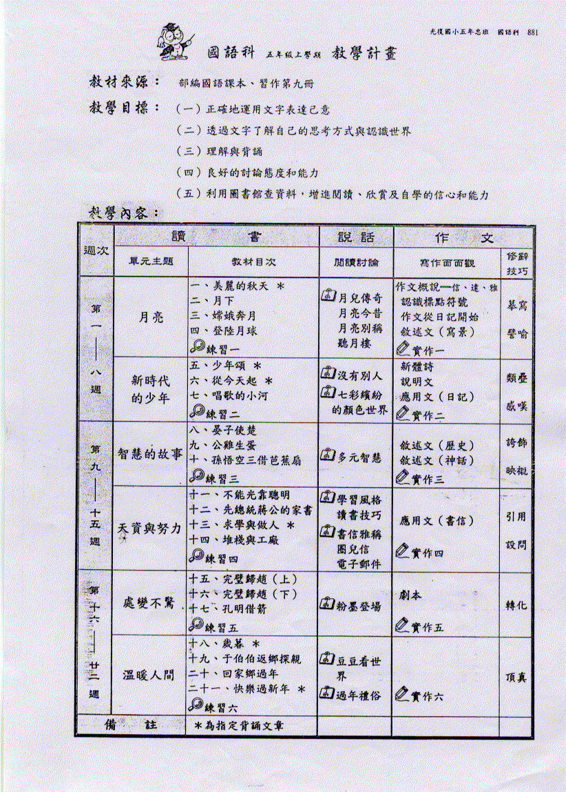
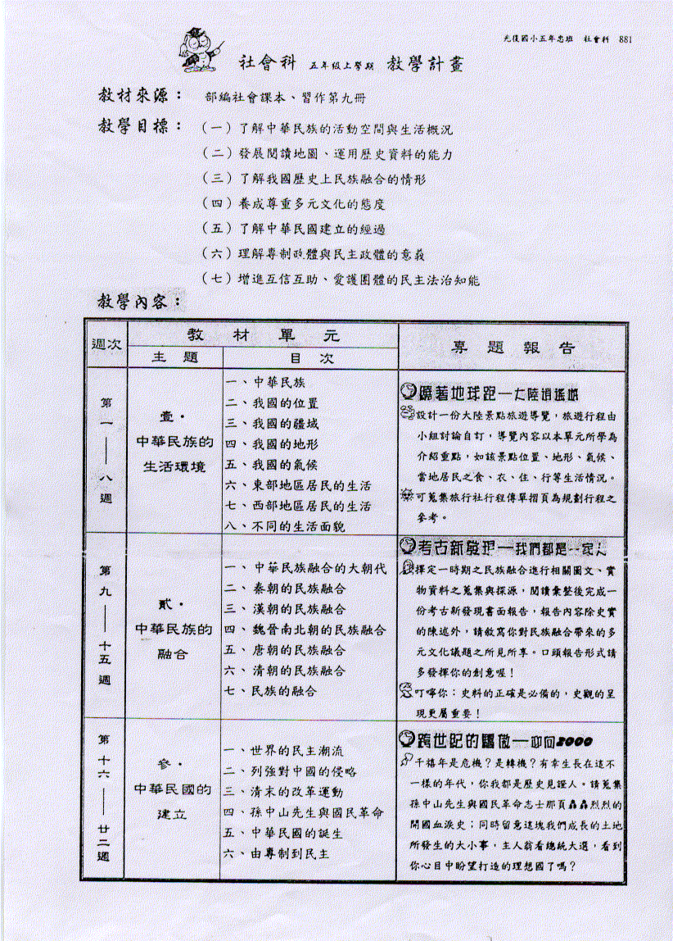

Slide 36
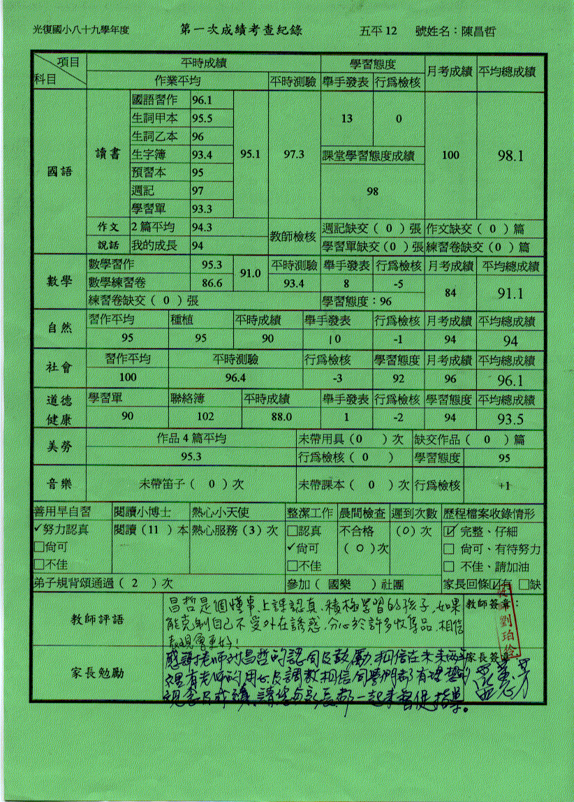

Slide 37
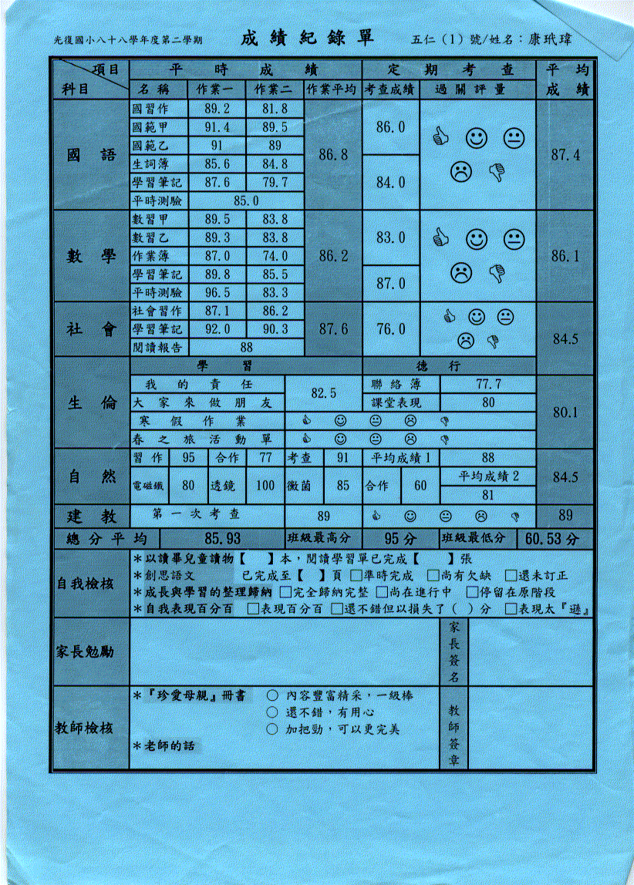

Slide 38
內發的改革
研究會的改善
－ 焦點不放在「應該如何教」的問題上、課堂上哪些學習是成立的、哪些是出現瓶頸的。
不是提建言、而是觀察教室所發生的事實，討論自己所學到之處。
民主型研討、不受高談闊論與品頭論足的支配。
多樣的經驗與見識的交流。
學校的組織與營運－轉型成為孩子與教師的學習為中心。

Slide 39
課堂教學研究三部曲
教師學習共同體
共同備課
運用資料診斷學生學習
討論教材組織、教學方法、評量與學習單設計
公開授課/觀課
討論對於學生學習的觀察
共同議課
分享教學研究
進行公開教學
觀察學生學習
分享從教學觀察中學到什麼
教學研究會之轉型
課堂教學研究之進行

